Slide 1


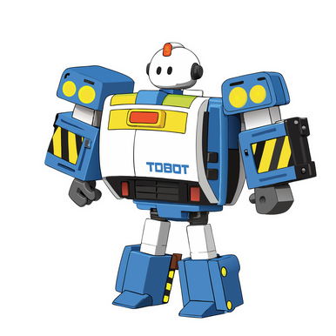

ТЛО
ФЛИ
МЛУ
ІНЛ
УКЛ
ХЛО
ТЛО
АПЛ

